Slide 1
Πανελλήνιος Μαθητικός Διαγωνισμός Αστρονομίας & Διαστημικής
Η πρώτη (1^{η}) φάση έχει το όνομα «ΕΥΔΟΞΟΣ»
Σεμινάριο προετοιμασίας
μαθητών Γυμνασίου
Μπακολίτσας Κωνσταντίνος
Αντιπρόεδρος της Α&ΑΕΔΕ

Slide 2
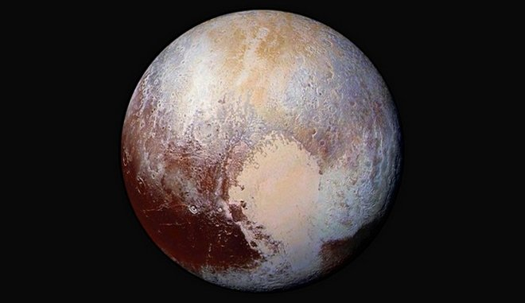
Ένα από τα φεγγάρια του Πλούτωνα είναι:
(α) ο Φόβος
(β) ο Μίμας
(γ) ο Γανυμήδης
(δ) ο Χάροντας
(ε) η Τιτάνια

Slide 3
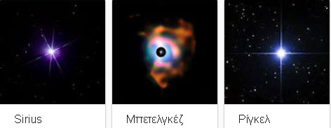
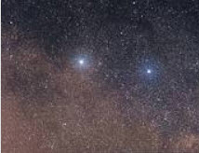
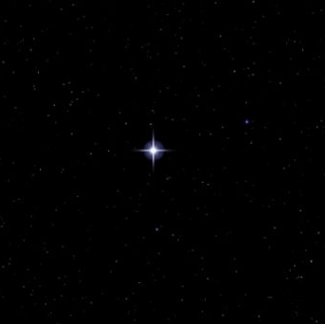
Το φως από τον αστέρα φθάνει στη Γη σε περίπου 4 χρόνια. Ο αστέρας είναι:
(α) ο Σείριος … Ο Σείριος, το πιο λαμπρό άστρο στον ουρανό, είναι ένα διπλό αστέρι στον αστερισμό του Μεγάλου Κυνός και βρίσκεται σε απόσταση περίπου 8,7 έτη φωτός από τη Γη... (β) ο Μπετελγκέζ … Είναι το ένατο λαμπρότερο άστρο στον ουρανό και βρίσκεται σε απόσταση περίπου 640 ετών φωτός.
(γ) ο Ρίγκελ … είναι το όνομα του φωτεινότερου αστέρα στον αστερισμό Ωρίωνα, τoυ β Ωρίωνος, που βρίσκεται στα νοτιοδυτικά του αστερισμού. Είναι ο έβδομος φωτεινότερος απλανής αστέρας στον γήινο ουρανό. Απέχει 800 έτη φωτός από τη Γη.
(δ) ο α Κενταύρου … Ο Άλφα Κενταύρου είναι ο λαμπρότερος αστέρας στον αστερισμό του Κενταύρου. Απέχει 4,3 έτη φωτός από τη Γη.
(ε) ο πολικός αστέρας … Ο βόρειος πολικός αστέρας και διεθνώς Polaris είναι σήμερα η ιδιαίτερη ονομασία του αστέρα α (άλφα) του αστερισμού Μικρά Άρκτος. Απέχει 323 έτη φωτός από τη Γη.
α Κενταύρου
πολικός αστέρας

Slide 4
Ένας κομήτης απομακρύνεται από τον Ήλιο .
Η δύναμη που ασκεί ο Ήλιος στον κομήτη όταν θα βρίσκεται σε διπλάσια απόσταση από αυτόν θα είναι:
(α) διπλάσια
(β) υποδιπλάσια
(γ) υποτετραπλάσια
(δ) μηδέν
(ε) τετραπλάσια
Ο νόμος του Νεύτωνα για τη βαρύτητα διατυπώνεται ως εξής:
«Κάθε σώμα στο σύμπαν έλκει κάθε άλλο σώμα με δύναμη ανάλογη του
γινομένου των μαζών τους και αντιστρόφως ανάλογη του τετραγώνου της
απόστασης του κέντρου μάζας τους».Ο νόμος αυτός εκφράζεται ως:

Slide 5
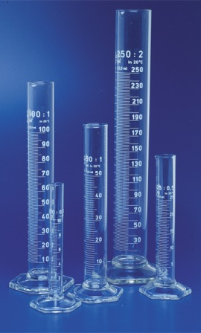
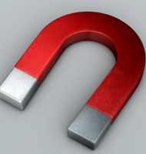
Σε μια εξόρμηση στην εξοχή ανακαλύψατε μια περίεργη πέτρα μαύρου χρώματος ακανόνιστου σχήματος που σας φάνηκε κάπως βαριά.
Για να διαπιστώσετε αν το απόκτημά σας είναι μετεωρίτης θα χρησιμοποιήσετε:
(α) πληροφορίες από το ίντερνετ : https://www.facebook.com/groups/425767817858756/
(β) μαγνήτη
(γ) τον ογκομετρικό κύλινδρο του σχολικού εργαστηρίου
(δ) μια ζυγαριά ακριβείας του σχολικού εργαστηρίου
(ε) όλα τα παραπάνω

Slide 6
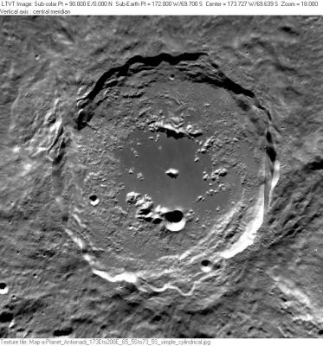
Προς τιμήν του μεγάλου Έλληνα αστρονόμου Ευγένιου Αντωνιάδη (1861-1944) ένα φυσικό χαρακτηριστικό της Σελήνης έχει το όνομά του.
Αυτό είναι :
(α) μια οροσειρά
(β) ένας κρατήρας
(γ) μια πεδινή έκταση
(δ) μια χαράδρα
(ε) ένα ηφαίστειο
Ο Αντωνιάδης (Antoniadi) είναι ένας μεγάλος κρατήρας στη Σελήνη. Η διάμετρός του είναι 143 χιλιόμετρα (km), αλλά βρίσκεται στο νότιο ημισφαίριο και στην αόρατη από τη Γη πλευρά της Σελήνης.

Slide 7
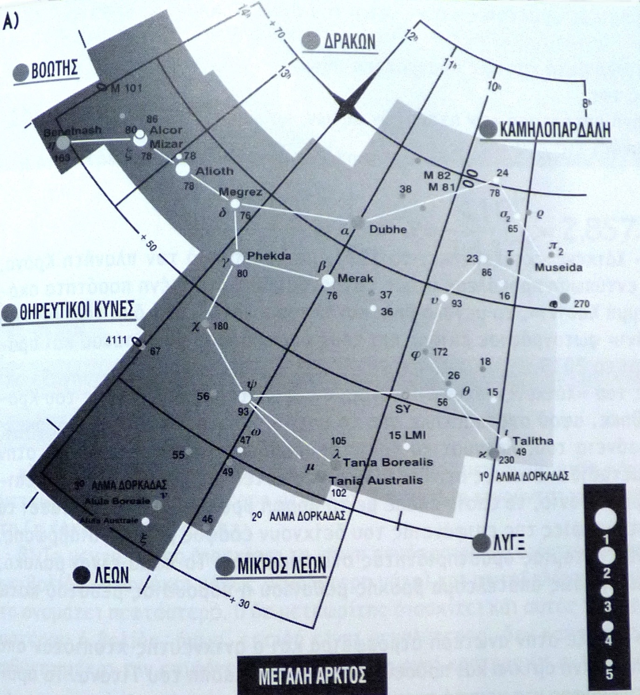
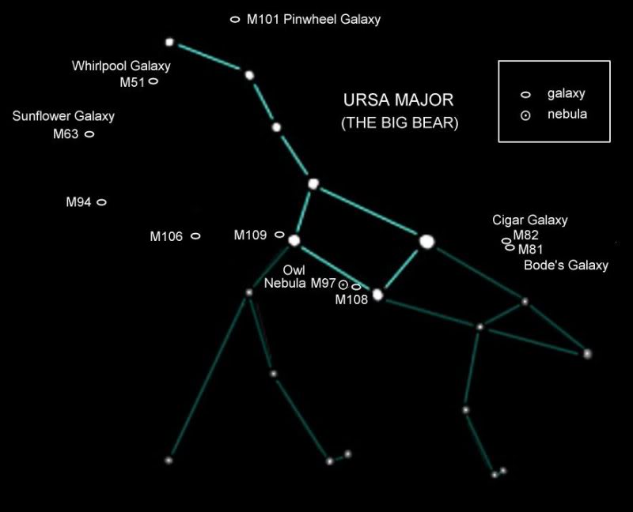
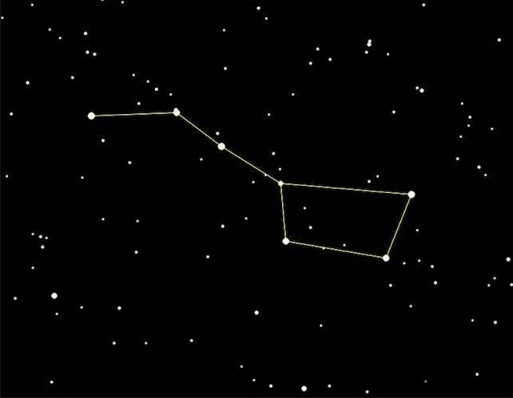
Α) Σχεδιάστε τον Αστερισμό της Μεγάλης Άρκτου.

Slide 8
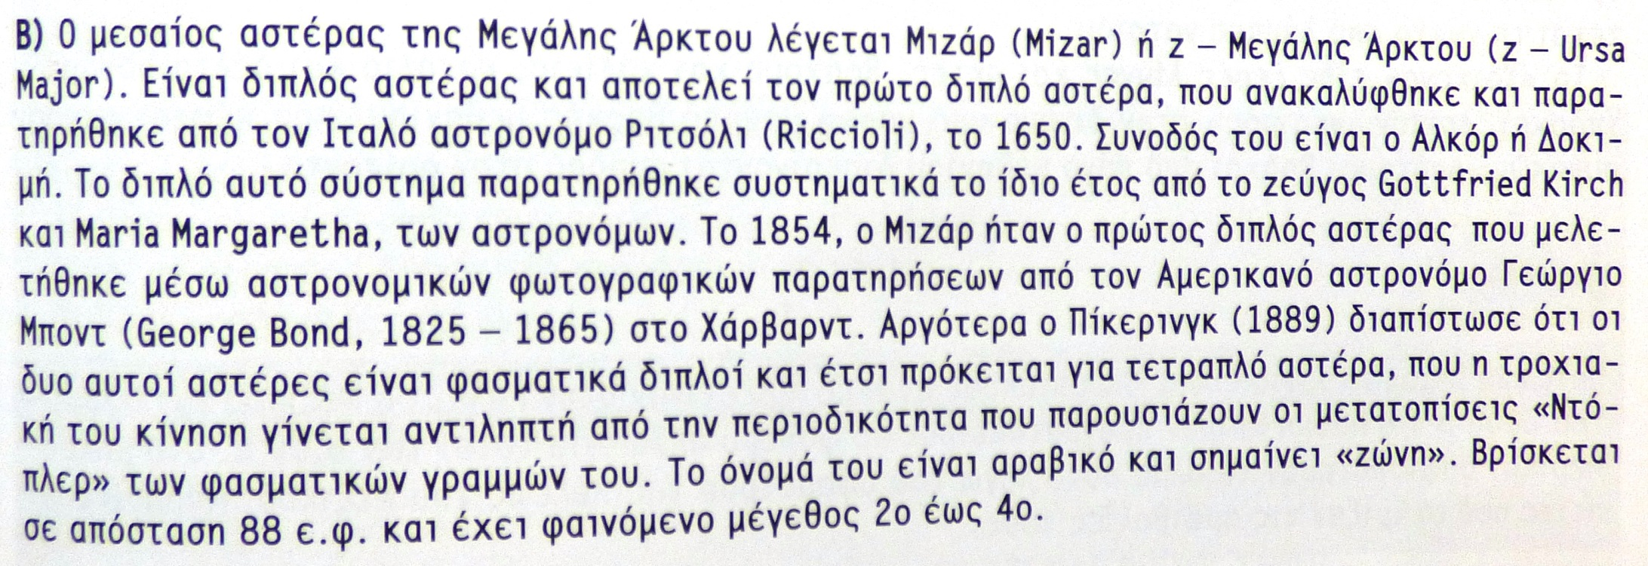
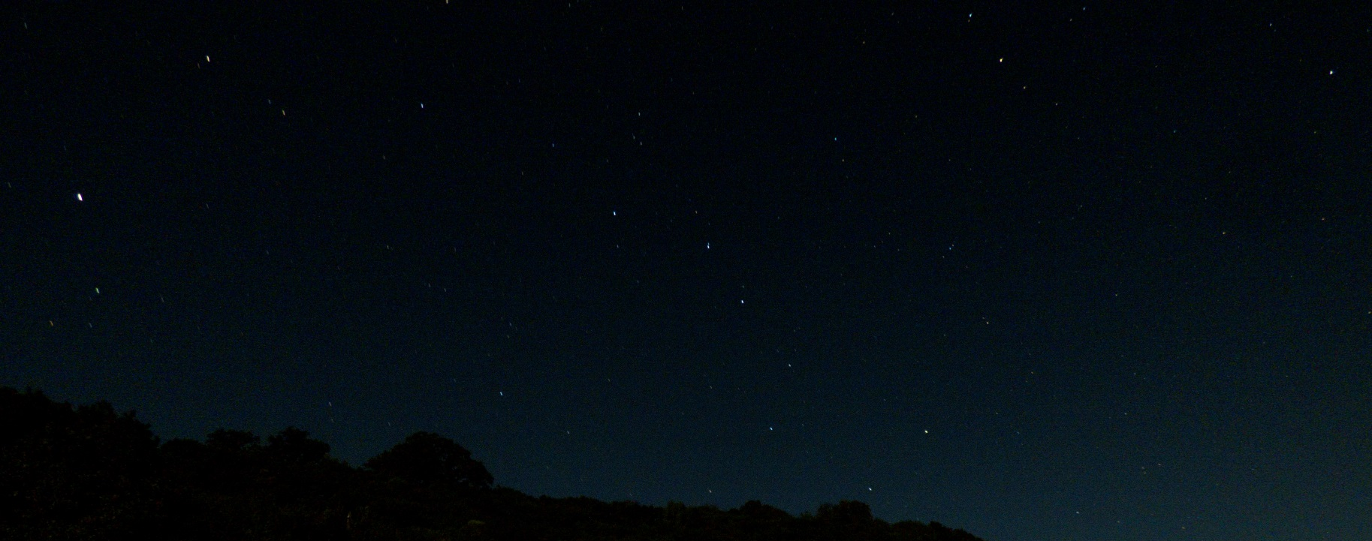
Β) Τι γνωρίζετε για το μεσαίο άστρο της ουράς της;

Slide 9
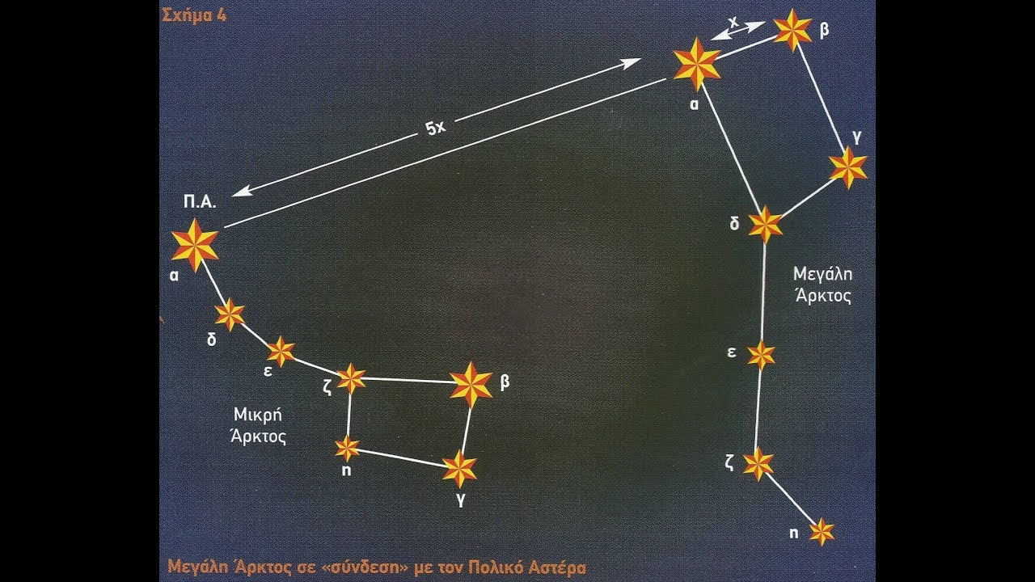
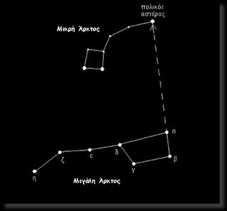
Γ) Πως μπορούμε με τη βοήθεια της Μεγάλης Άρκτου να προσδιορίσουμε τον Πολικό Αστέρα;

Slide 10
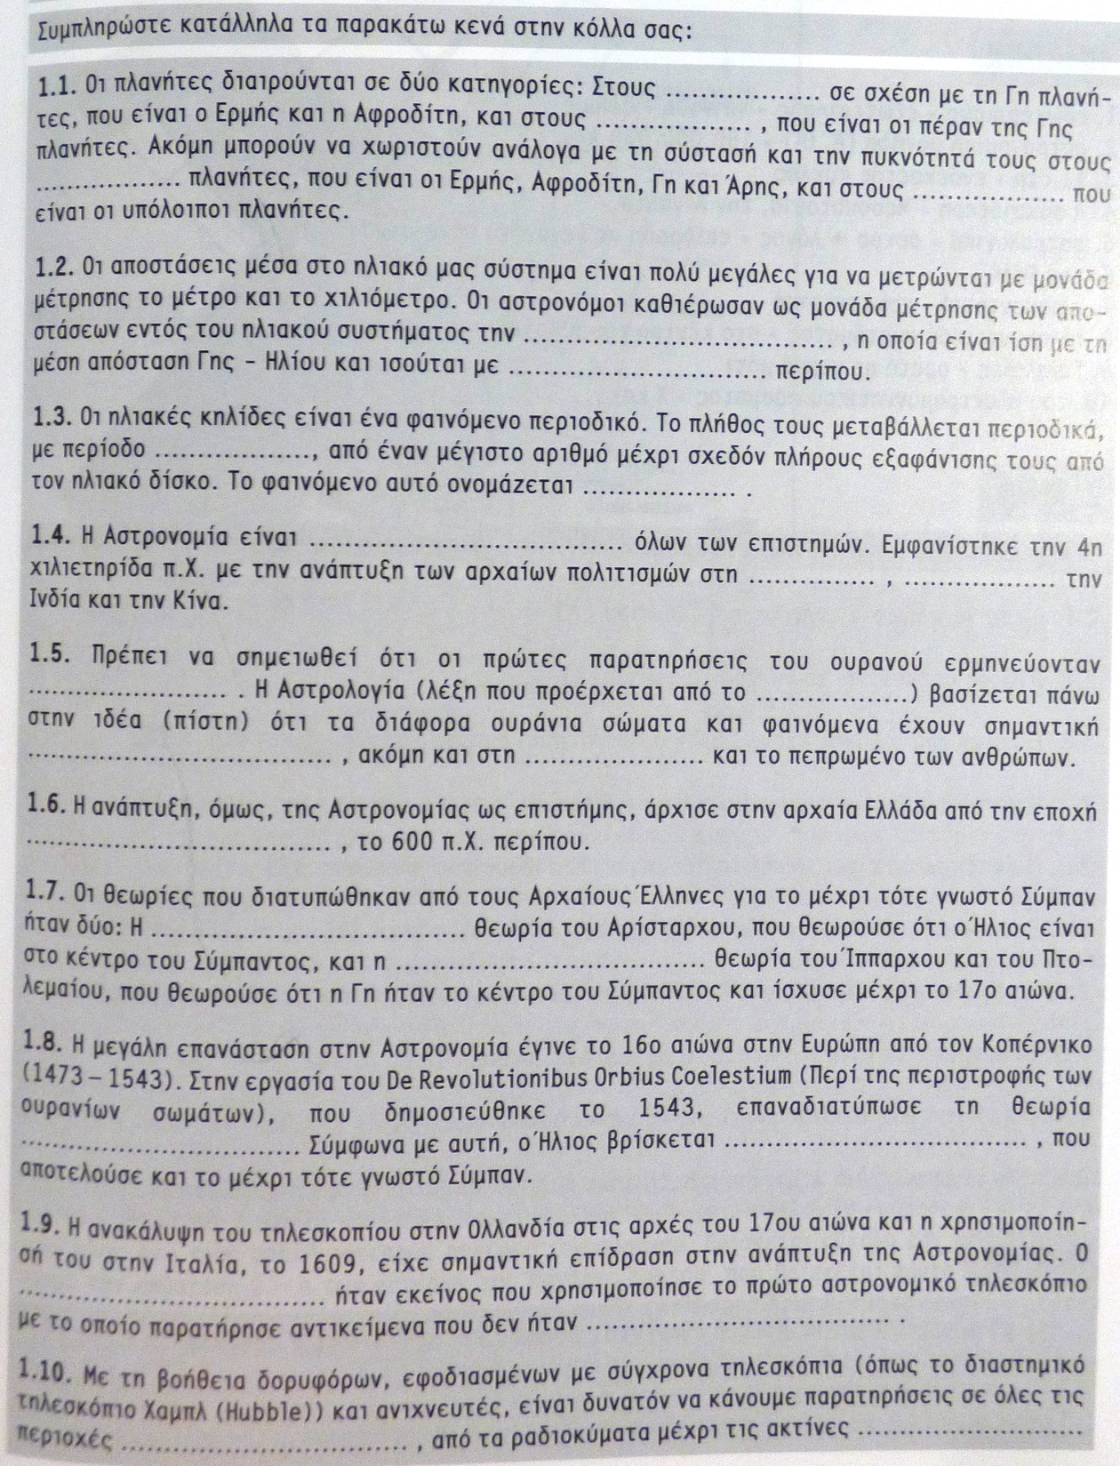
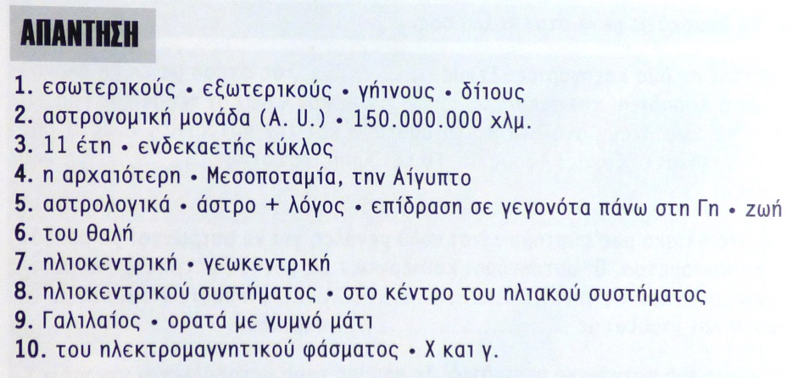
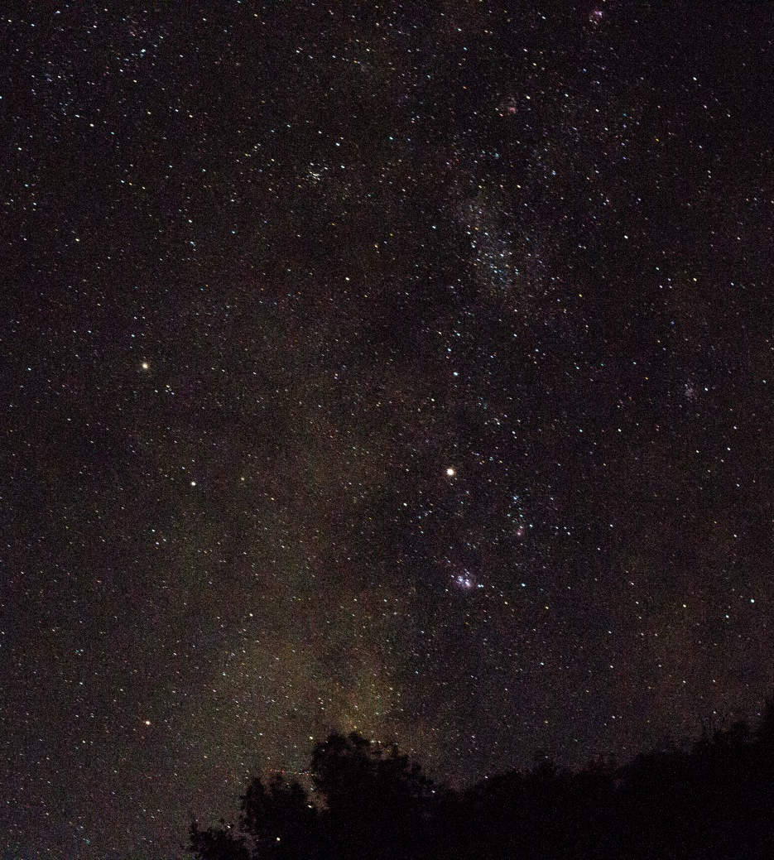

Slide 11
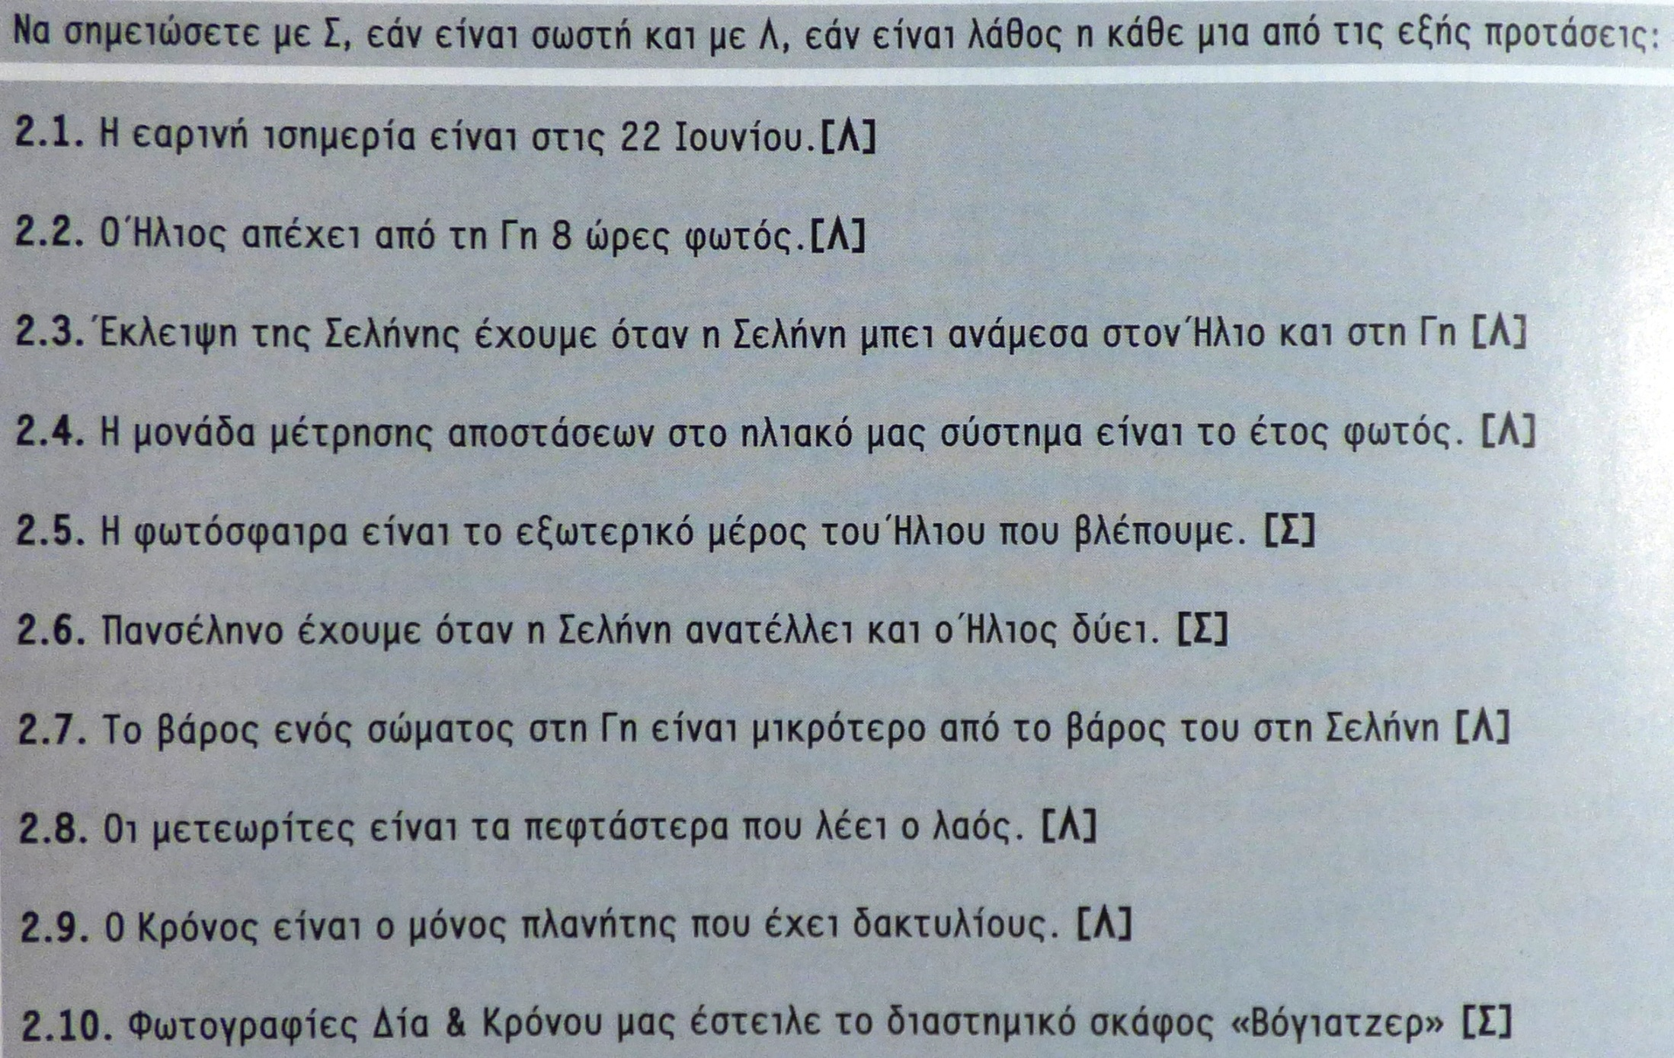

Slide 12
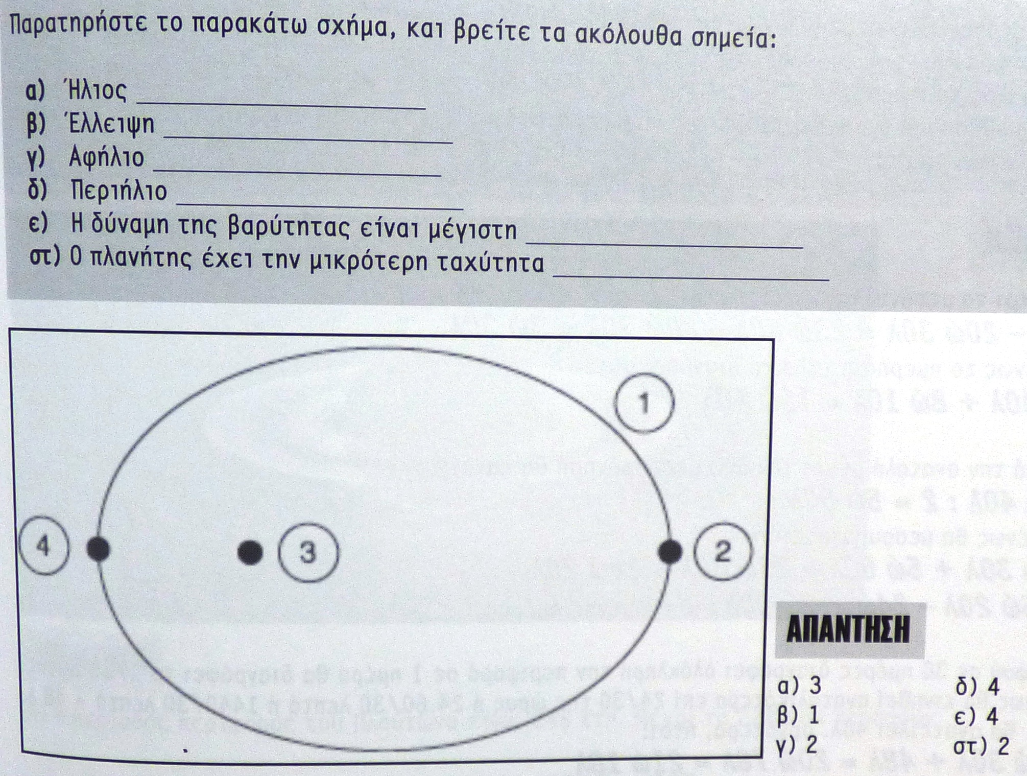

Slide 13
